Slide 1
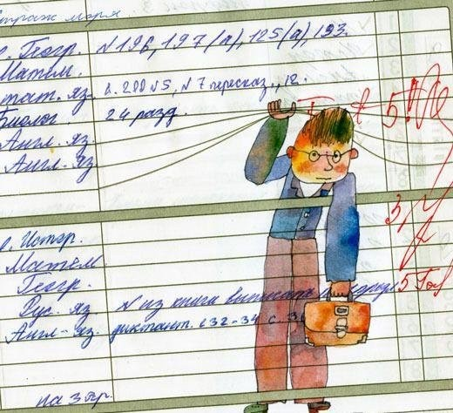
«Виды, способы, формы оценивания в процессе обучения»
Оценка – это способ создания для ребенка ситуаций успеха

Slide 2
Процесс оценивания – один из важнейших элементов современного преподавания и учения.

Slide 3
Цель обучения - подготовка человека умеющего, знающего, социально определенного, активного и самодостаточного;
Человека инициативного и самостоятельного;
Человека с развитой функцией самооценки и самоконтроля.

Slide 5
Требования к системе оценивания ФГОС
Предметные результаты
Личностные результаты
Итоговое оценивание
Метапредметные результаты

Slide 6
Требования к системе оценивания ФГОС
Оценивание
Постоянный процесс
Самооценка
Четкие критерии
Заранее известны участникам образовательного процесса
Могут вырабатываться учителем совместно с учениками

Slide 7
Виды оценивания
Диагностическое
Текущее
Тематическое
Критериальное

Slide 8
Цели формирующего оценивания
Улучшать качество учения, а не обеспечить основания для выставления отметок;
Создание непрерывной обратной связи.
Направления формирующего оценивания
Понимание
Планирование

Slide 9
Методы формирующего оценивания
Дискуссия
Наблюдение
Анализ
Проверка понимания материала
Рефлексия
Портфолио
Метод проектов
Система рейтинга

Slide 10
Технология формирующего оценивания
Шаг 1. Спланировать образовательные результаты учащихся по темам
Шаг 2. Спланировать цели урока как образовательные результаты деятельности учащихся
Шаг 3. Сформировать задачи урока как шаги деятельности учащихся

Slide 11
Технология формирующего оценивания
Шаг 4. Сформулировать конкретные критерии оценивания деятельности учащихся на уроке
Шаг 5. Оценивать деятельность учащихся по критериям
Шаг 6. Осуществлять обратную связь: УЧИТЕЛЬ-УЧЕНИК, УЧЕНИК-УЧЕНИК, УЧЕНИК-УЧИТЕЛЬ для формирующего оценивания обратной связи

Slide 12
«Правильная» обратная связь(карта для учителя)
Неудачная обратная связь
Что непонятно?
Как улучшить обратную связь
Попробуй развить свою мысль
Как это сделать? Куда развить?
Как, по-твоему, изменится результат, если….?
Ты должен больше стараться
Что это значит? Что я делаю не так?
Что ты мог бы сделать по-другому, чтобы эта работа стала лучше?
Ты очень хорошо отвечал
Что именно я делал хорошо?
Хорошая работа: ты привел хороший пример, опирался на факты, проверил много разных источников.
Молодец! Хороший прогресс!
Что значит хороший? Чем я прогрессировал? С какого момента?
Как ты думаешь, в чем за последний месяц улучшились твои результаты? Благодаря чему это произошло?
Я проверил твою работу и указал на ошибки
И что мне с ними делать? Посмотреть и пойти дальше?
В твоей работе есть такие-то ошибки. Как ты думаешь, почему они возникли? Что нужно сделать, чтобы больше такие ошибки не допускать?

Slide 13
Приёмы оценивания образовательных достижений у учащихся начальной школы
1) Словесные приемы
а) для развития самооценки и самоконтроля в конце уроков задаются следующие вопросы:
– Что ты узнал на уроке?
– Чему научился?
– За что можешь похвалить себя?
– Над чем еще надо поработать?
– Какие задания вызвали интерес?
– Какие задания оказались трудными?
– Достигнута ли поставленная в начале урока цель?
б) используем наглядное пособие, которое помогает в оценивании своих достижений:
«Сегодня на уроке я…»
«Мне удалось…»
«Я могу похвалить…»
«Я недостаточно…»
«Я старался…»

Slide 14
Приёмы оценивания образовательных достижений у учащихся начальной школы
2) Графики
3) Рисунки
4) Символы
5) Личный дневник школьника
6) Таблицы
7) Анализ работы за четверть, за год, за определенный период обучения

Slide 15
Алгоритм самооценки в начальной школе
Алгоритм самооценки в первом классе
Какое было задание? (Учимся вспоминать цель работы.)
Удалось выполнить задание? (Учимся сравнивать результат с целью.)
Задание выполнено верно или не совсем? (Учимся находить и признавать ошибки.)
Выполнил самостоятельно или с чьей-то помощью? (Учимся оценивать процесс.)
Алгоритм самооценки во 2-4 классах
Какое было задание? (Учимся вспоминать цель работы.)
Удалось выполнить задание? (Учимся сравнивать результат с целью.)
Задание выполнено верно или не совсем? (Учимся находить и признавать ошибки.)
Выполнил самостоятельно или с чьей-то помощью? (Учимся оценивать процесс.)
Как мы различаем отметки и оценки?
Какую себе поставишь отметку?

Slide 16
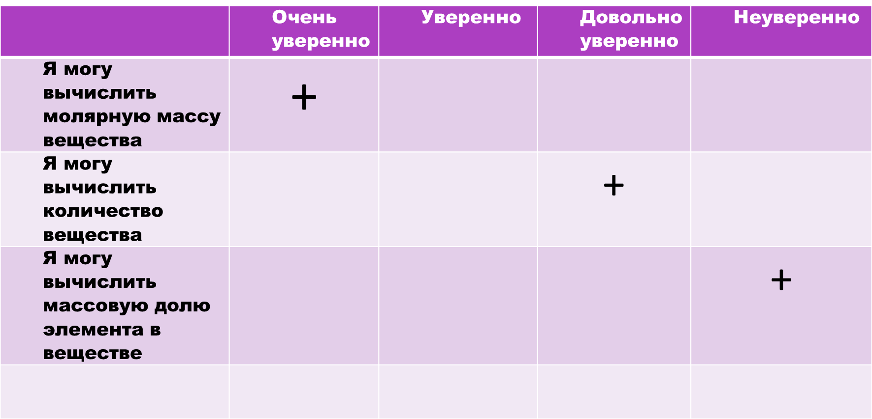
Листы индивидуальных достижений

Slide 17
Листы индивидуальных достижений
Лист самооценивания навыков сотрудничества
Фамилия, имя________________________________
Отметь галочкой то утверждение, которое считаешь верным
Работая в группе …. | Всегда | Иногда | Никогда
Я выслушивал мнения своих товарищей
Я высказывал свою точку зрения
Я был полезен группе
Я с удовольствием работал в группе

Slide 18
Листы индивидуальных достижений
Самодиагностика учебных умений
Фамилия, имя________________________________
Утверждения | Очень уверенно | Уверенно | Неуверенно
Я могу решить задачу на нахождение остатка
Я могу построить схему к задаче данного вида
Я смогу сам (а) придумать задачу на нахождение остатка

Slide 19
Листы индивидуальных достижений
Самодиагностика работы с партнером
Работа в парах (какие бывают предложения)
Фамилия, имя________________________________
Фамилия, имя партнера________________________
утверждение | верно | неверно | обоснование
Предложения, в которых мы о чем-то сообщаем, называются вопросительными?
Предложения, в которых мы побуждаем что-то сделать (просим, советуем, требуем) называются побудительными
Предложения по цели высказывания бывают: повествовательные, восклицательные и вопросительные
Предложения по интонации бывают: восклицательные и невосклицательные
В конце повествовательного вопросительного предложения нужно всегда ставить точку

Slide 20
Листы индивидуальных достижений

Slide 21
Листы индивидуальных достижений

Slide 22
Технология формирующего оценивания
Шаг 7. При оценивании сравнить данные результаты достижений учащихся с предыдущим уровнем их достижений
Шаг 8. Определить место учащегося на пути достижения цели
Шаг 9. Откорректировать образовательный маршрут учащегося

Slide 23
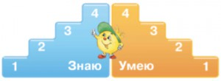
Современные приемы оценивания знаний учащихся
«Светофор»
Применяется для самооценки детьми своего внутреннего состояния и самочувствия по отношению к выполняемым на уроке заданиям.
«Говорящие рисунки»
1-я ступенька – ученик не понял новое знание, ничего не запомнил, у него осталось много вопросов; с самостоятельной работой на уроке не справился;
2-я и 3-я ступеньки – у ученика остались вопросы по новой теме, в самостоятельной работе были допущены ошибки;
4-я ступенька – ученик хорошо усвоил новое знание и может его рассказать, в самостоятельной работе ошибок не допустил.

Slide 24
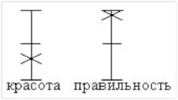
«Карточка сомнений»
+ — «Я понял все»;
- — «Не совсем усвоил, сомневаюсь»;
? – «Не понял».
На уроках чтения и окружающего мира при самостоятельной работе с текстом учащиеся делают пометки:
V – «Уже знал это»
+ — «Новое знание»
? – «Не понял, есть вопросы»
0 – «Думал по-другому».
«Волшебные линеечки»
«Волшебные линеечки», описанные Г.А. Цукерман, являются интересной, необидной и содержательной формой отметки. Эта линеечка напоминает ученику измерительный прибор. С помощью этих линеечек можно измерить все что угодно. Такая оценка:
- позволяет любому ученику увидеть свои успехи (всегда есть критерий, по которому ребенка можно оценить как успешного);
- удерживает учебную функцию отметки: крестик на линеечке отражает реальное продвижение в изучаемом предметном содержании;
- помогает избежать сравнения детей между собой (поскольку у каждого из них оценочная линеечка только в собственной тетрадке).
Вот как можно оценить письменную работу
«Дерево успехов»

Slide 25
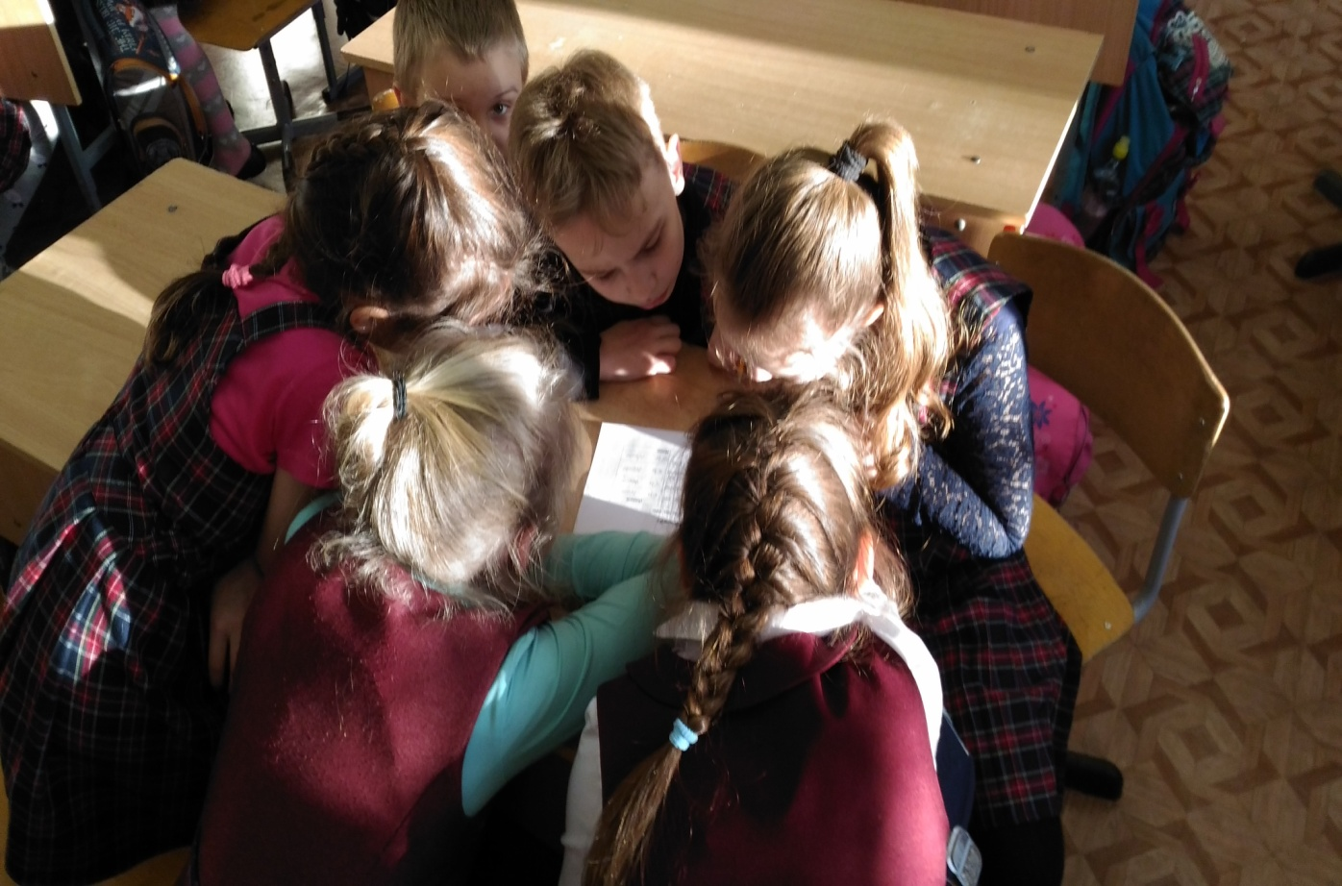
Внеклассное мероприятие. 2 класс
Учителя: Медведева М.В. и Воропаева Л.П.
Тема: Математический марафон «Числа в истории Петербурга»
Цель: расширить знания по истории Петербурга, удивить и помочь представить красоту родного города, учить самостоятельно получать новую необычную информацию; формировать вычислительные навыки; повторить и закрепить умение решать задачи изученных видов; учить оценивать свои результаты и результаты работы своих товарищей.

Slide 26
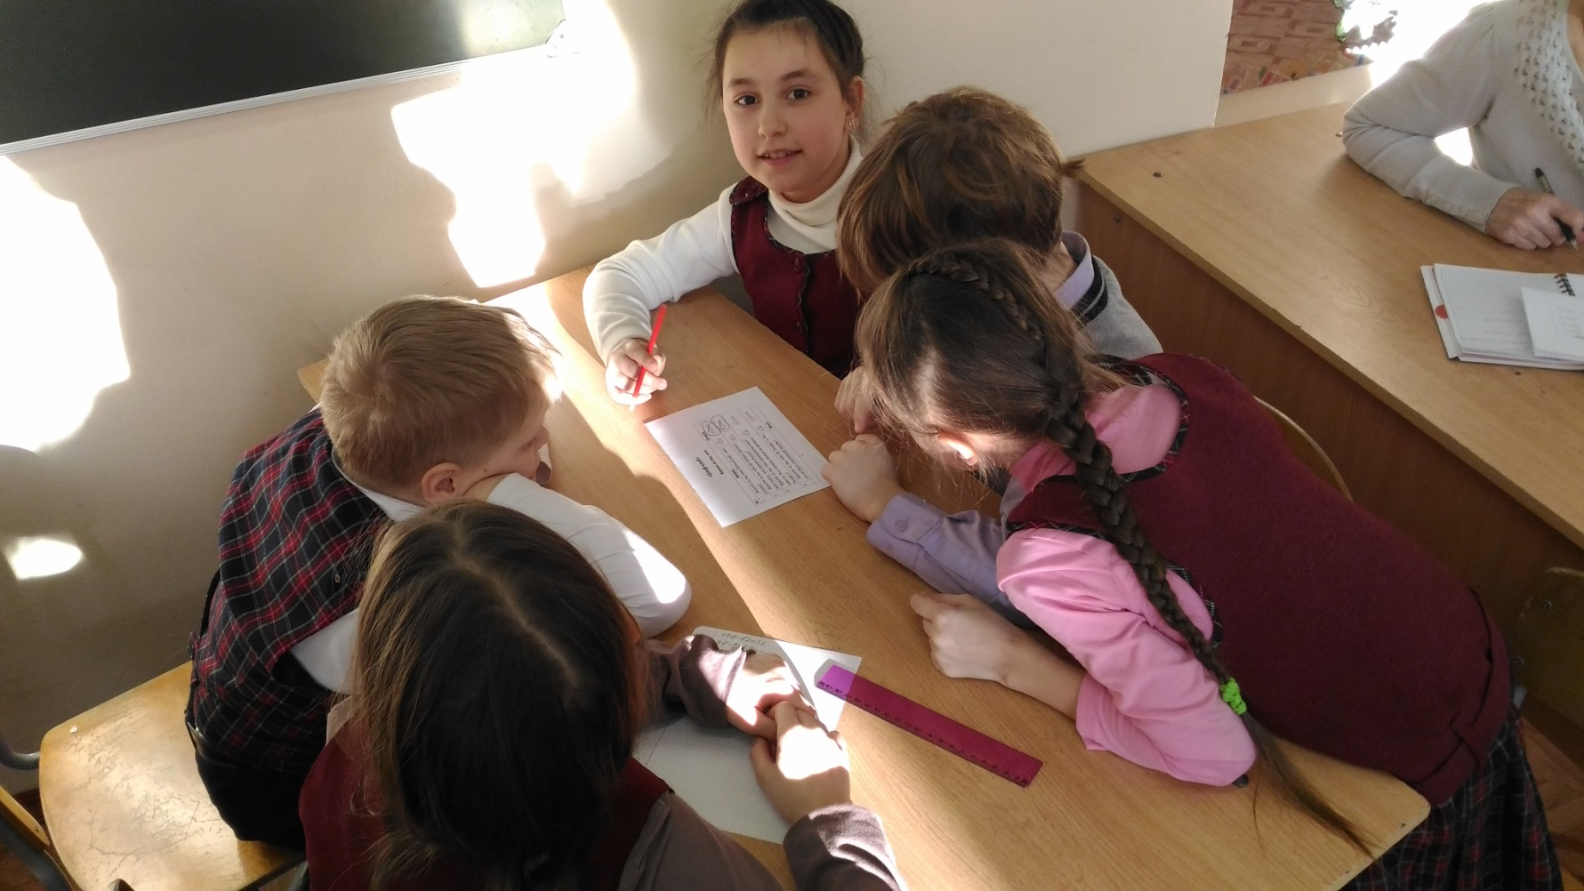

Slide 27
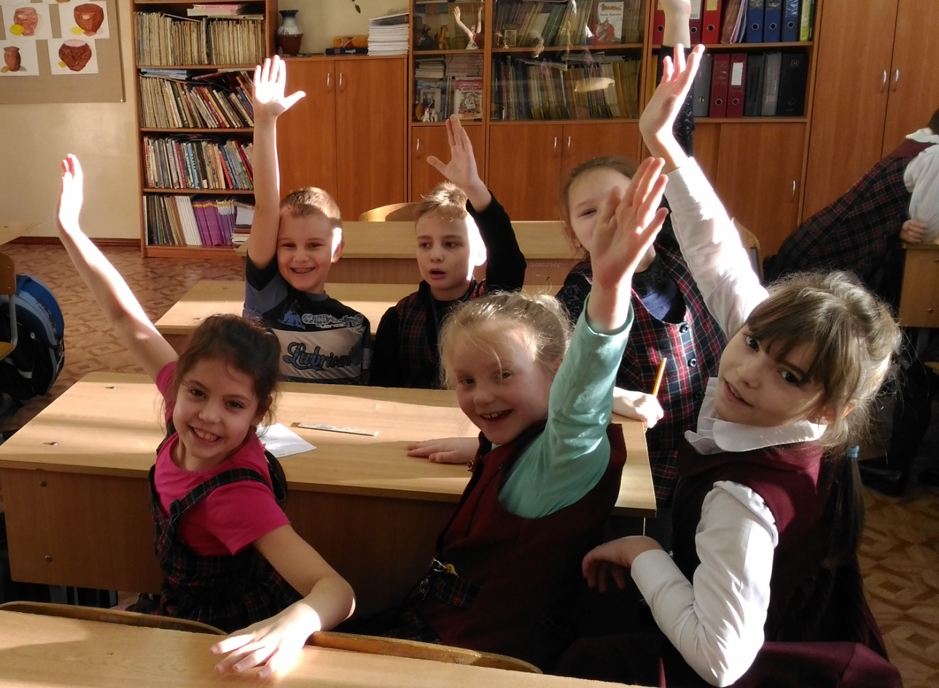
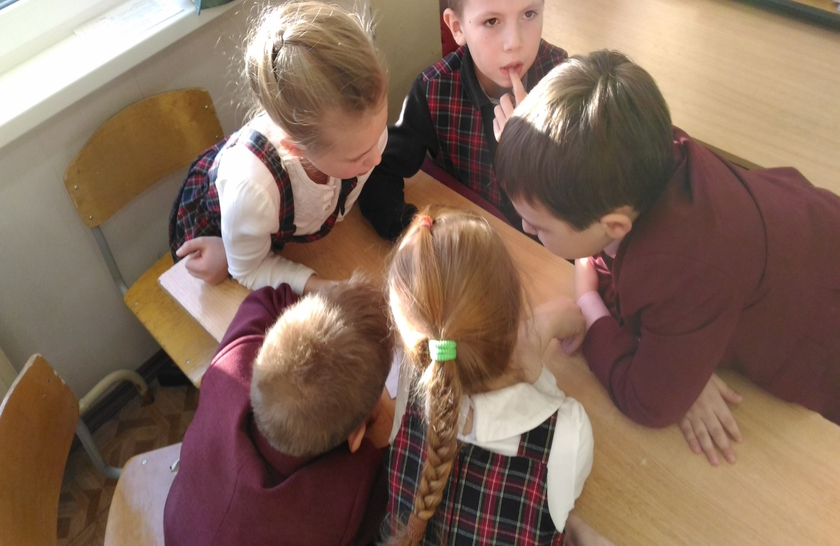

Slide 28
Спасибо за внимание!

Slide 29
Список литературы
Веселова Е.В. Современные формы и методы оценивания образовательных результатов школьников http://ext.spb.ru/2011-03-29-09-03-14/131-edu-tech/8125-sovremennye-formy-i-metody-otsenivaniya-obrazovatelnykh-rezultatov-shkolnikov-2.html
Д.Д. Данилов Система оценки достижения планируемых результатов освоения основной образовательной программы начального общего образования в «Школе 2100» (технология оценивания образовательных достижений (учебных успехов) Федеральный государственный образовательный стандарт начального общего образования
Ильина Е.А. Критериальное оценивание. http://festival.1september.ru/articles/588262/
Линёва Т.Н. Технология оценивания образовательных достижений учащихся, как средство оптимизации учебного процесса. https://infourok.ru/tehnologiya-ocenivaniya-obrazovatelnih-dostizheniy-uchaschihsya-kak-sredstvo-optimizacii-uchebnogo-processa-970968.html
Оценивание деятельности обучающихся в учреждениях дополнительного образования детей. yar-pk.edu.yar.ru/oid/oid/2.doc
Польшинская В.У. Мастер-класс по теме: «Контрольно оценочные действия как важнейший компонент в рамках реализации ФГОС. Технологии оценивания образовательных достижений»» https://kopilkaurokov.ru/nachalniyeKlassi/meropriyatia/tiekhnologhii-otsienivaniia-obrazovatiel-nykh-dostizhienii
Филимонова Л.Н. Технологии оценивания образовательных достижений (учебных успехов) у учащихся начальной школы http://practice.vspu.ru/477
Формы и методы оценивания результатов обучения и аттестации учащихся http://files.school-collection.edu.ru/dlrstore/3b0249f9-5dfe-4557-9e08-213d30ba8e18/Evaluation.html

